Slide 1
基于校本化的小学体育家庭作业的实践探究
金坛区白塔小学 丁一
2022.4.21

Slide 2
一、“体育家庭作业”的产生和概念界定
体育家庭作业不仅仅是一种课外行为，而是体育课非常重要的组成部分与延伸。通过家庭作业的形式，可以补差拔优，帮助学生巩固运动技能提升身体素质。

Slide 3
小学体育作业的实施原则
2.1 计划性
体育教师应在一学期初，根据所授的学生身心特征、运动表现，结合自己的教学计划，考虑场地气候条件，制定一份详细的体育家庭作业计划。
2.2 操作性
体育家庭作业应简便易行。学生在完成体育家庭作业的过程中，既能充分利用家庭、社区的场地器材，又不能过度依赖专门的体育器材。体育教师应尽量多安排一些适合小学生在家能安全进行的体育活动，例如徒手、自重、与父母互相帮助练习这样可以不受场地器材、天气条件的限制。体育家庭作业的内容应根据小学生认识规律和身心成长规律由简到难地安排，合理控制运动.负荷与强度。
2.4 安全性
安全先行，一切的体育运动的前都要保障学生及家人的安全。无论在家里还是社区、公园，学生的运动要注意在绝对安全的前提下进行。运动时间地点都要注意。也体现了社会公共道德的观念。
2.5 差异性
体育教师在布置体育家庭作业时，作业的内容和运动量的安排不仅要照顾到全体学生，而且要注重个体差异。要做到因材施教，因人而异，最大程度地提升每个学生的身体素质与运动表现。

Slide 4
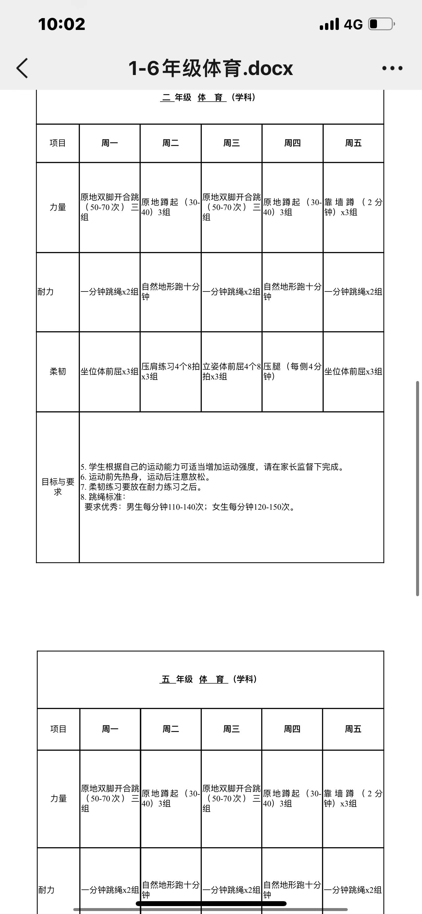
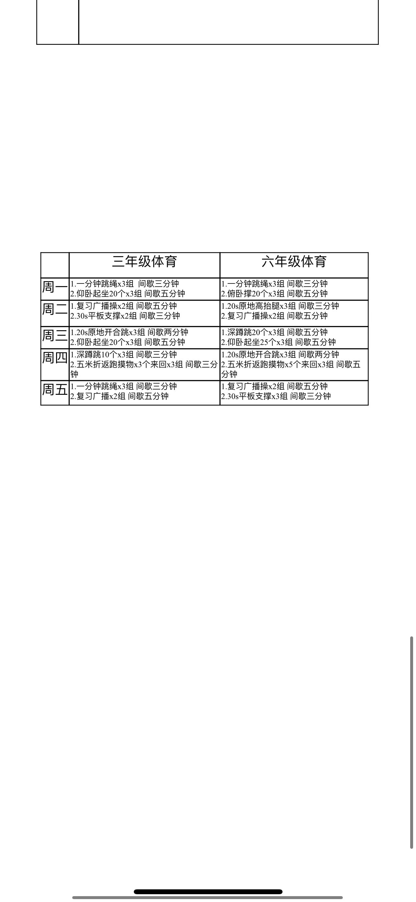
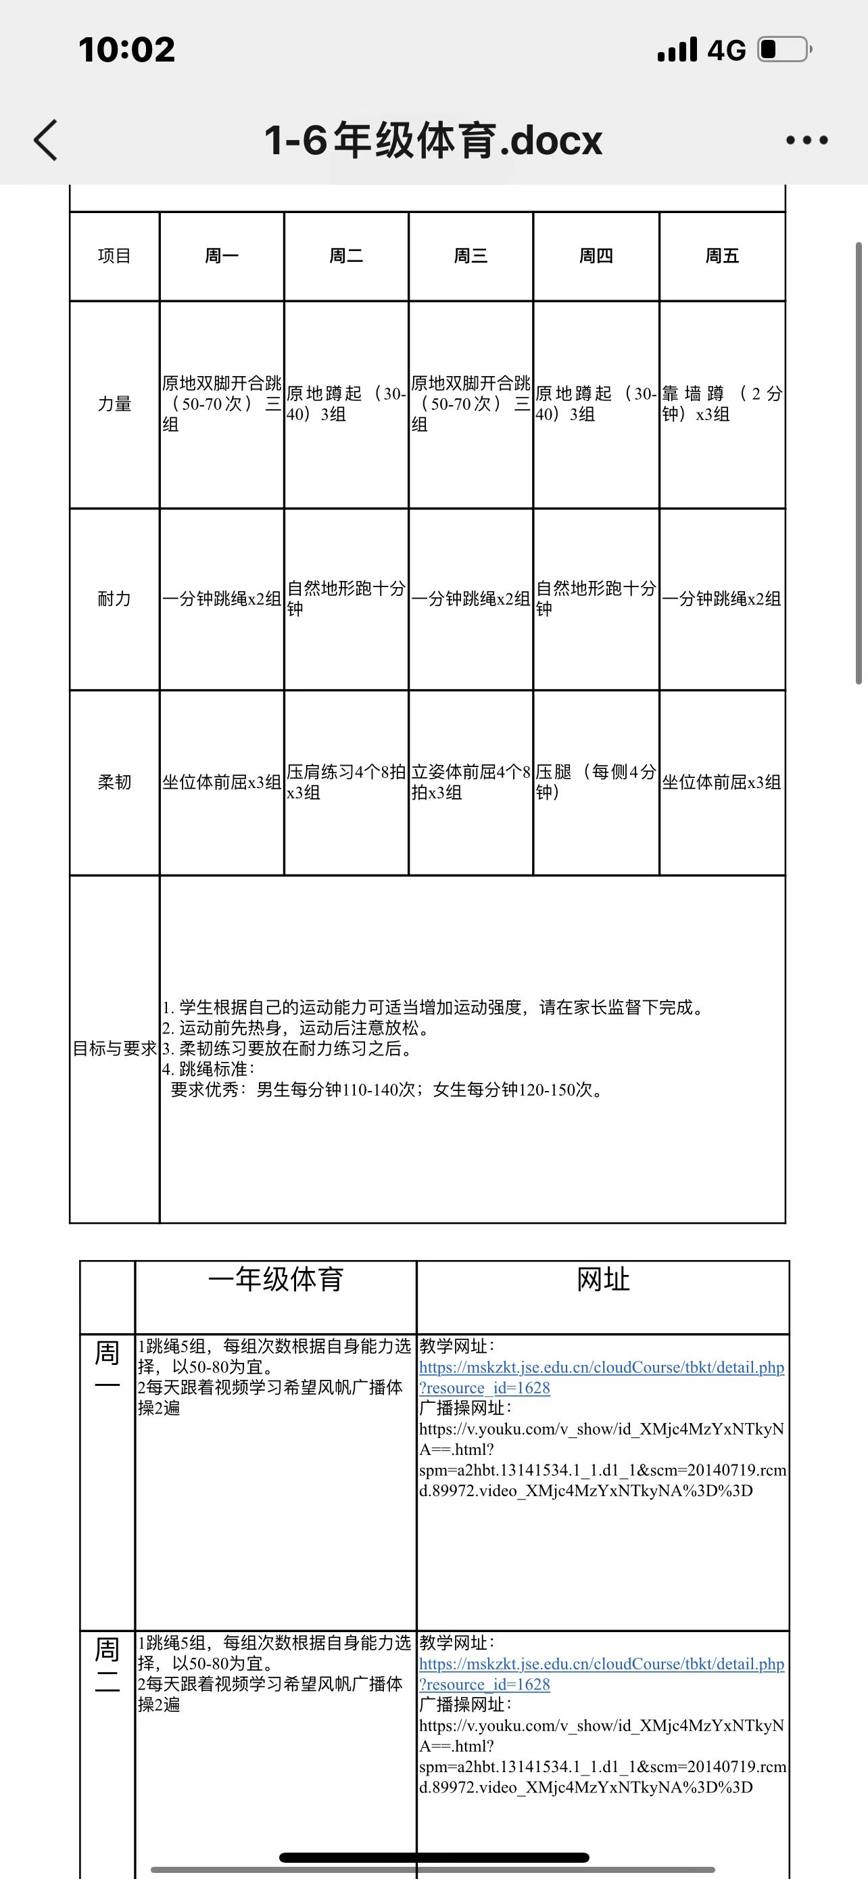

Slide 5
三、 小学体育家庭作业的类型
3.1 独立完成型。
体育老师可以根据班级学生特点、锻炼意图，选择一些学生能够独立完成的项目。比如：跳短绳、垫上动作。徒手操，教师可以规定时间内完成多少个、多少组，也可以规定每天连续练习多长时间。这样一些项目相对独立，可以随时随地完成，比较方便、易行。
3.2合作完成型。
有很多项目需要有同伴参与，要两人及两人以上共同完成的。体育教师可以布置2-3人共同完成的运动项目，以家庭为单位开展运动作业，提升全家的身体健康。有条件的比如在一个小区的同学可以和合作完成也可以家庭小比试以提升运动乐趣。此类项目可以规定运动的时间，主要以课上学习的内容为基础，同时增加比赛的乐趣。
3.3 运动技能型
此类大多数是课堂教学的延伸，也是体现体育家庭作业差异性的一点，不同的学生有不同的身体素质与运动表现，在同一运动技能学习中也会有不同的家庭作业。在每节课的课堂教学中，可在练习时给予不同的目标，以此进行评价来制定个人的家庭作业。
3.4 身体素质型
身体素质指人体在运动中所表现出来的力量、速度、耐力、灵敏及柔韧性等机能能力。是掌握运动技术和提高运动成绩的基础。此类作业以锻炼基本的走跑跳投等基本的运动技能为主，不仅可以有效的帮助后进生，而且可以因材施教，根据不同的水平设定不同的难度。

Slide 6
四、如何督促小学生完成体育家庭作业
4.1加强重视，纳入考评
教师行为是影响学生行为活动的主要因素，若要强化小学生对体育家庭作业的重视度，首先就要端正体育老师的作业布置态度和作业验收态度，鼓励体育教师将更多的教学精力投入到对体育作业的设计、布置、评价过程中以体育家庭作业完成效率的提升，弥补小学体育教育在时间上的亏空，促进小学体育教学价值的充分发挥
4.2家校联谊，共同监督
家长是学生家庭行为的监督者，也是陪伴孩子成长的人，其在督促学生完成体育家庭作业的过程中扮演着不容忽视的角色 要想提升小学生的体育家庭作业完成质量，就要重视家校联
合，以改变家长对体育家庭作业的态度，助力多位一体的体育家庭作业完成监督机制的建立。在该教学过程中，我校以家校联谊的方式增进学校与家庭关系，强化了家长对学生体育活动的重视，形成多位一体的体育家庭作业完成监督机制，阻止了学生在家庭作业完成过程中的偷工减料 ，进而让其在持续 有效的锻炼中提升自我。
4.3自我反馈，记录成长
在体育教学过程中，能够密切注视学生 毫无偏差地感知自身体育锻炼经历的人是学生自己，能够毫无限制地时时督促学生锻炼行为的人也是学生自己 要想提升小学生的体育家庭作
业完成情况，除了要强化教师和家长对学生作业完成行为的监督之外，也不能忽视学生自身作业完成积极性的调动和自我监督 自我管理能力的培养 只有如此，完成体育作业才能真正成为放松学生心情 调节学生神经的有益活动。在体育家庭作业完成过程中，我以布置运动日记写作任务的方式，让学生对自己运动经历进行记录，在记录中感知自己的成长，在对成长的感知中提升体育训练自觉性。
4.4学生互查，互帮互助
俗话说：三人行，必有我师，为了能够对学生所学知识进行巩固与加强，可要求学生在进行早操后将家庭作业进行互相检查 在这一过程中，学生会逐渐意识到，有些同学的作业本非常干净整洁，而且字体十分工整；有些学生的看图写话语句十分通顺，而且故事极为生动等 在学生互查的过程中，不仅能够将对方作业中的错误指出，同时也能潜移默化地养成认真 自信的好习惯 此外，在检查时也能够不断汲取他人作业中的精华，对自身不足进行有效弥补，从而养成互帮互助的好习惯。

Slide 7
五 体育家庭作业内容布置时的注意事项
5.1 注重运动安全
在设计体育家庭作业内容时，一定要考虑孩子们在完成过程中的安全因素，并且在实施之前就要强调运动安全，敦促家人陪伴，以防止运动安全事故的发生。对于一些体制特殊的孩子，要提前摸清底细，开出相应的运动“处方”。
5.2 传授科学的锻炼方法
小学生体育基础差，在锻炼过程中出现一些不科学的现象。那么给他们传授一些常规性的锻炼方法很有必要。如在运动前一定要做热身活动，运动结束后要做整理活动；饭后不能立即运动；运动过程中要及时补充水分；掌握判断运动量的方法等等。
5.3 考虑季节性
由于季节的因素，体育作业指导教师在布置作业时，要周密科学安排，充分考虑当地的季节气候特点，给学生布置适合本地季节气候的活动项目，根据不同季节气候特点布置不同内容，如春节布置踏青、春游、放风筝等；夏季布置游泳、室内体育运动项目等 ；秋季布置抽陀螺 、跳格子等；冬季布置耐力跑、跳绳、踢毽子、掷沙包等项目 。
5.4 加强与家长的沟通
能否取得家长的理解和支持是体育家庭作业实施效果的关键，因此，在实施过程中一定要通过家委会、家访、校讯通 、Q Q 群 、微信群等渠道来随时与家长沟通 ，查找短板，补足缺点，能有效提升体育家庭作业的质量。

Slide 8
七、体育家庭作业的评价方法
1.结果性评价。按照《国家学生体质健康标准》来进行评分。
2.过程性评价。一是依据学生在完成体育家庭作业后测试项目的动作技术、技能的进步程度来判定成绩；二是通过教师家访侧面了解学生体育家庭作业的完成情况，若了解学生没有完成体育家庭作业即使按照 《学生体质健康标准》，测试项目的技术与技能测评为合格，体育教师仍可判定学生体育家庭作业成绩为不合格。第三，体育教师对于学生体育家庭作业的登记表进行实时检查，如果每月累计三次以上没有完成任务，则每月体育家庭作业成绩被判定为不合格，一学期累积两月不合格则学期成绩为不合格。第四，为激发学生完成体育家庭作业的主动性、积极性，体育家庭作业成绩不合格的学生不参加学校的任何评先评优活动。学校对体育家庭作业完成效果好的学生给予适当的表彰。

Slide 9
欢迎大家批评指正

